Slide 1
《人工智能原理与技术》课程
第一章 导论

Slide 2
目录
课程概述
为什么要研究人工智能?
什么是人工智能
人工智能发展历史
人工智能最新发展水平
AI比赛、学术组织、会议、重要刊物

Slide 3
课程概述
课程目标和基本要求
熟悉人工智能的思想、方法及其应用研究领域，掌握开拓者们的问题求解方法
要求：
掌握人工智能的一些主要思想、方法和算法
有效地运用所学知识和方法解决实际问题
通过实验进一步体会有关算法，获取一些初步的经验
查阅适当的文献，将所学的知识与自己未来发展相结合起来，达到既丰富学习内容，又有一定的研究和应用的目的。

Slide 4
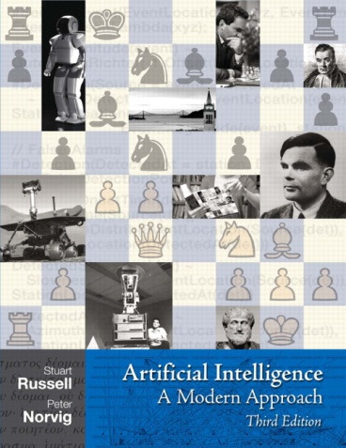
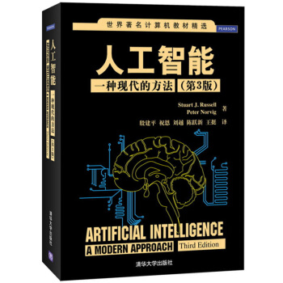
课程概述
课程教材和课程内容
Textbook: S. Russell and P. Norvig Artificial Intelligence: A Modern Approach Prentice Hall, 2011
Textbook : 人工智能：一种现代方法 （第3版 中文版), 清华大学出版社，2013

Slide 5
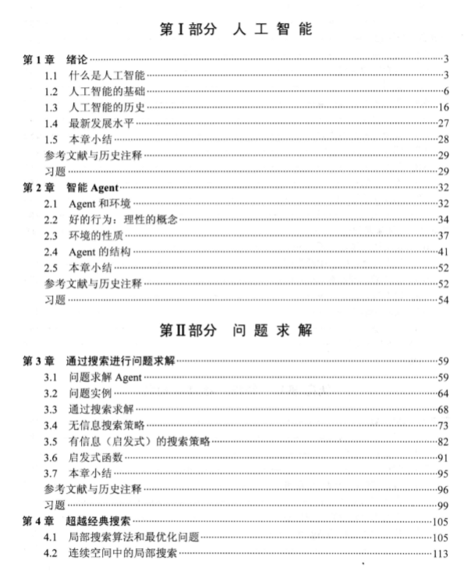
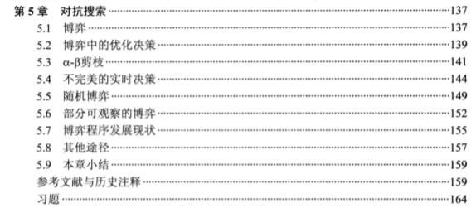
课程概述

Slide 6
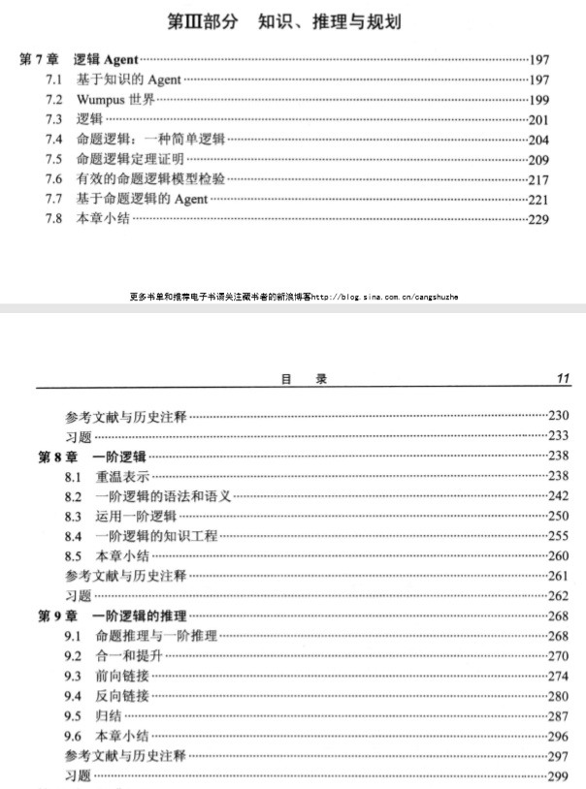
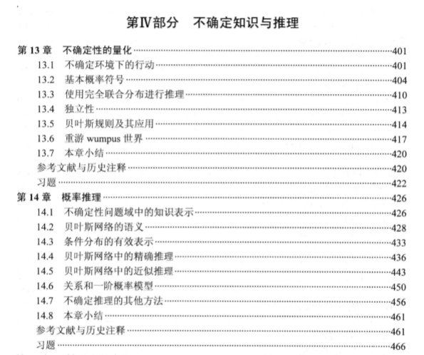
课程概述

Slide 7
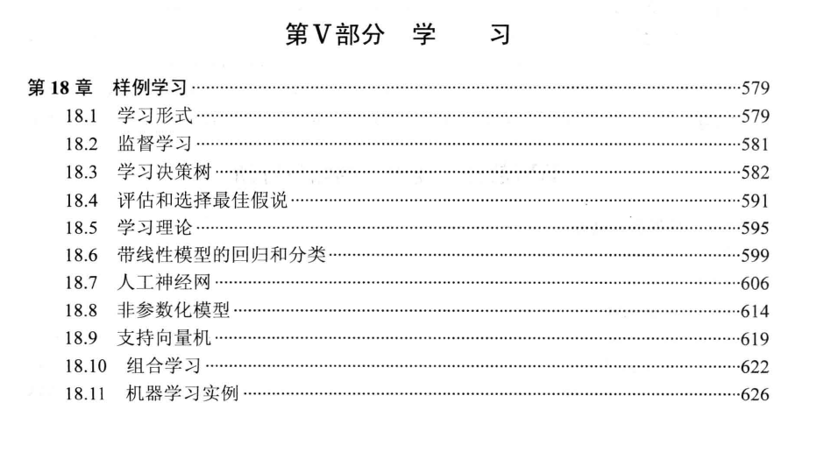
课程概述

Slide 8
课程概述
预备知识
掌握1-2编程语言，例如：C++、 Java，python
学过计算机算法与设计，掌握算法的运行时间； 了解 NP-hard 的含义
学过离散数学和数据结构
学过概率统计

Slide 9
课程性质及安排
课程概述
性质:专业必修课
原理课的课时:
2学时/周
周四5－6节
课程设计：配合原理课的进度，共有三个算法的实验

Slide 10
课程概述
考核方式(原理课)
考勤：10%
平时作业(包括参与课堂讨论、课堂作业) ：20%
期中考试 20%
期末考试：50%

Slide 11
目录
课程概述
为什么要研究人工智能?
什么是人工智能
人工智能发展历史
人工智能最新发展水平
AI比赛、学术组织、会议、重要刊物

Slide 12
为什么要研究人工智能?——大背景
—>智能社会（智能化）
—>信息社会（数字化）
—>工业社会（机械化）
农业社会

Slide 13
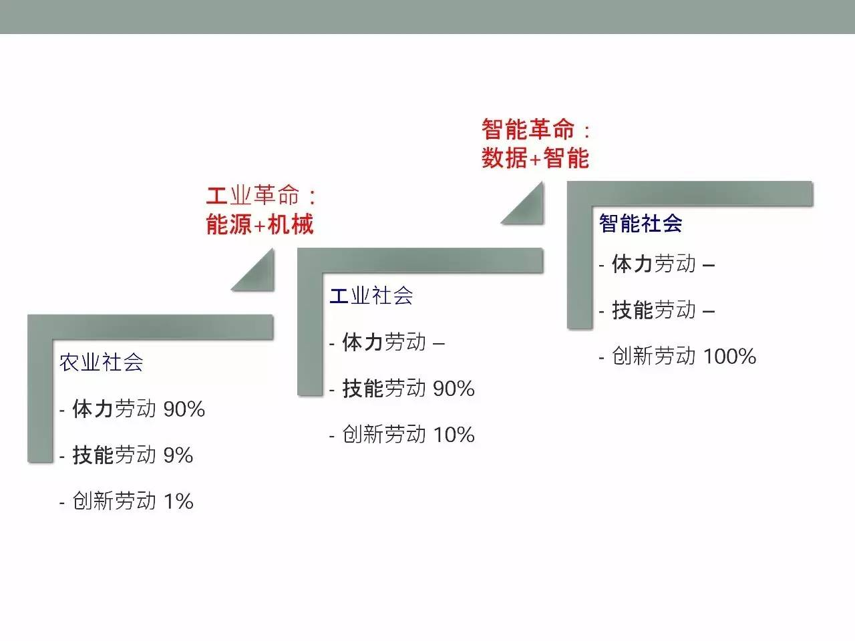
为什么要研究人工智能?——大背景
AI是智能社会的支撑技术
Notes:
智能时代，我们所做的可能就是处理信息，我们设计公式就可以了，机器人把它执行出来，然后为我们所用。这会对社会造成非常深远的影响。

Slide 14
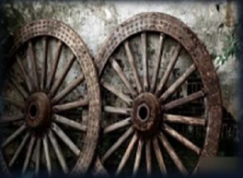
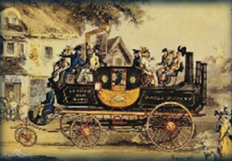
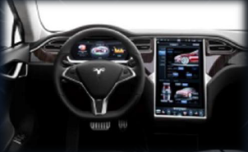
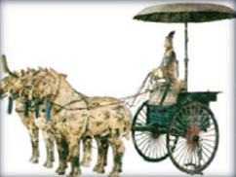
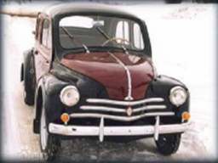
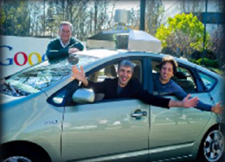
为什么要研究人工智能?——新技术引领时代变迁
车轮是人腿的延伸
人类发明车轮
出现第1台蒸汽三轮车
第一辆特斯拉电动汽车
2018年
公元前2000年
1769年
6000年
1885年
2012年
公元前3500年
距今6000年
20世纪下半叶
出现马车
研制成功第1台内燃汽车
谷歌正式推出无人驾驶打车服务

Slide 15
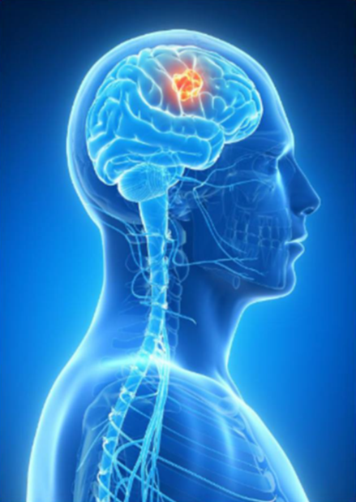
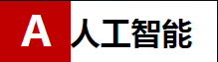
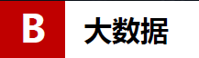


为什么要研究人工智能?——新技术引领时代变迁
从传统机器学习到深度机器学习
计算机是人脑的延伸
算法能力
全球数据量从2011年1.8ZB到2020年预计40ZB，年均增长率达到50%
计算能力
从4位到64位
从单核到多核
从单机到集群
存储能力
从“人与人”互联到“人与他”互联，再到“物与物”互联，再到“万物”互联，再到“万物”智联
连接能力
第一代晶体管计算机
第2代晶体管计算机
第3代集成电路计算机
第4代大规模集成电路计算机
巨大规模集成电路计算机
1946年
1956年
1964年
1971年
1994年

Slide 16
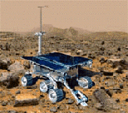
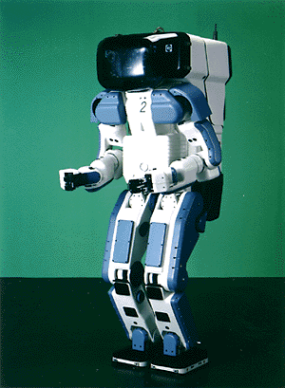


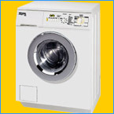
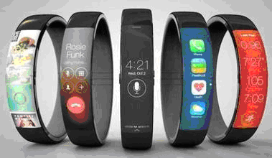
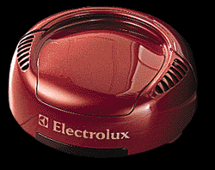
为什么要研究人工智能?——日常工作生活
Science
Search engines
Medicine/
Diagnosis
Labor
Appliances
What else?

Slide 17
为什么要研究人工智能?—— AI正迎来最好历史发展机遇
2017.07.08 国家新一代人工智能发展规划
2017.10.08 人工智能写入“十九大”报告
人工智能的发展已上升为国家战略
人工智能迎来了最好的历史机遇

Slide 18
为什么要研究人工智能?—— AI正迎来最好历史发展机遇
2017.11，上海市推动新一代人工智能发展实施意见
2017.11，科技部召开新一代人工智能发展规划暨重大科技项目启动会
2018.04，教育部关于印发《高等学校人工智能创新行动计划》

Slide 19
目录
课程概述
为什么要研究人工智能?
什么是人工智能
人工智能发展历史
人工智能最新发展水平
AI比赛、学术组织、会议、重要刊物

Slide 20
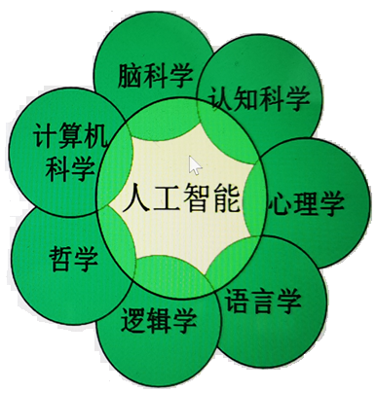
什么是人工智能
1.人工智能是一门交叉学科。 2.目前还没有统一的定义。 3.一般解释:人工智能就是用人工 的方法在机器(计算机)上实现的 智能,或称机器智能、计算机智能。

Slide 21
什么是人工智能
广义地讲:人工智能是关于人造物的智能行为,而智能行为包括知觉,推理,学习,交流和在复杂环境中的行为(尼尔森义1998年)。
广义
教材
Stuart Russel1和Peter Norvig把已有的一些人我智能定义分为4类:像人一样思考的系统,像人一样行动的系统,理性地思考的系统,理性地行动的系统(2003年)。
分类

Slide 22
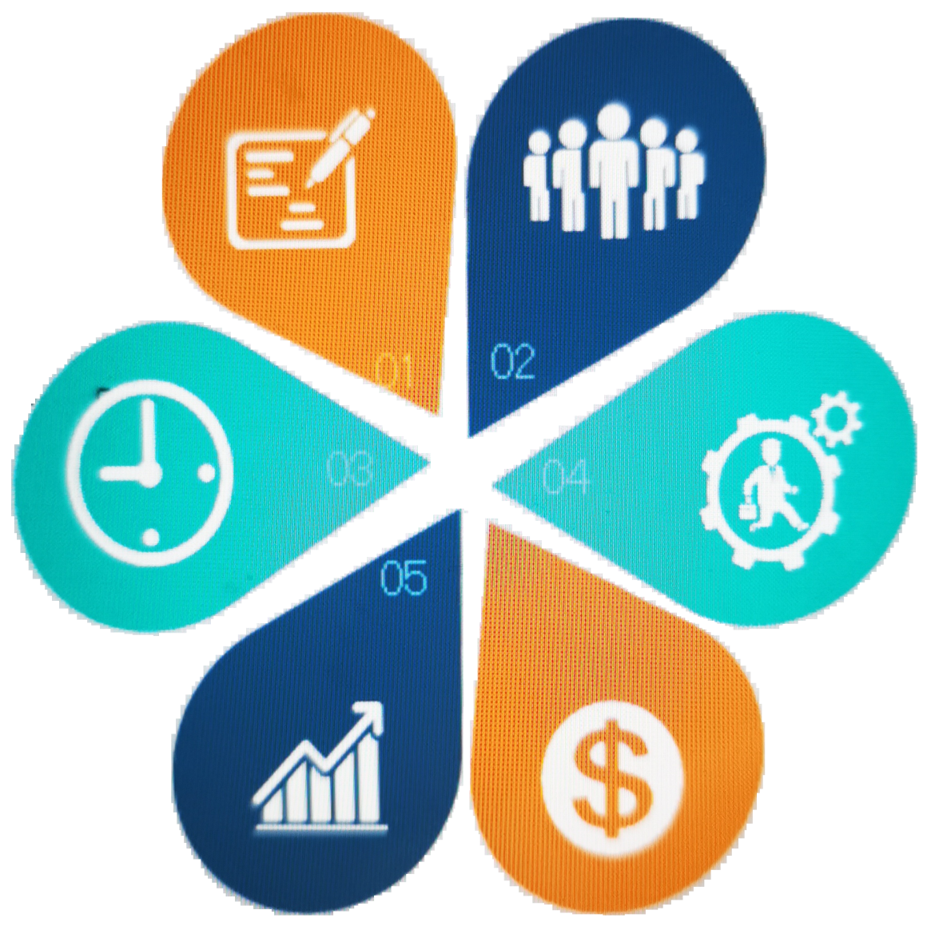
什么是人工智能——几种定义
1.智能
人的智能是他们理解和学习事务的能力。智能是思考和理解能力而不是本能的做事能力。
2.智能机器(智能机器)
智能机器是一种能够呈现人类智能行为的机器。
4.人工智能(学科) 人工智能(学科)是计算机科学 中涉及研究、设计和应用智能 机器的一个分支。它的近期主 要目标在于研究用机器来模仿 和执行人脑的某些智力功能 并开发相关理论和技术。
3.人工智能(Nilsson) 人工智能是关于知识的科学 (知识的表示、知识的获取 以及知识的运用)。
5.人工智能(能力)
人工智能是智能机器所执行的通常与人类智能有关的智筐行为, 如判断、推理、证明、识别、感知 、理解、通信、设计、思考、规划 学习和问题求解等思维活动。

Slide 23
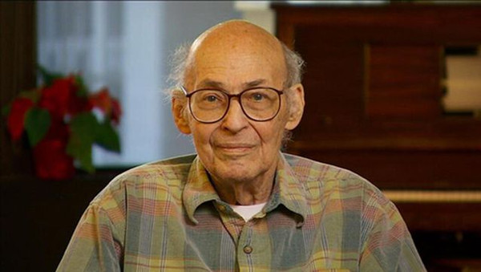
什么是人工智能——几种定义
马文.明斯基(Marvin•Minsky):
“人工智能就是让机器来完成那些如果由人来做则需要智能的事情的科学”
最早联合提出了“人工智能”概念，被尊为人工智能之父；
是人工智能领域首位图灵奖获得者；
是世界上第一个人工智能实验室MIT人工智能实验室联合创始人；
还是虚拟现实的最早倡导者；
影响了阿西莫夫的机器人三大定律；

Slide 24
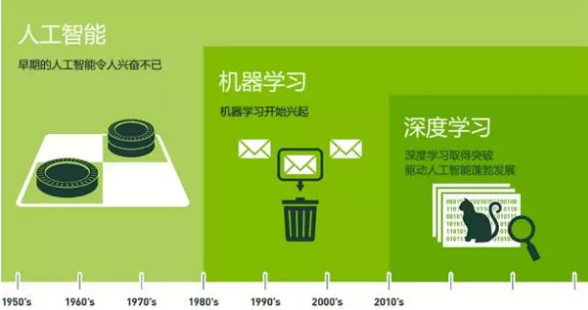
人工智能、机器学习、深度学习
人工智能（Artificial Intelligence）——为机器赋予人的智能
机器学习（Machine Learning）—— 一种实现人工智能的方法
深度学习（Deep Learning）—— 众多机器学习算法中的一种

Slide 25
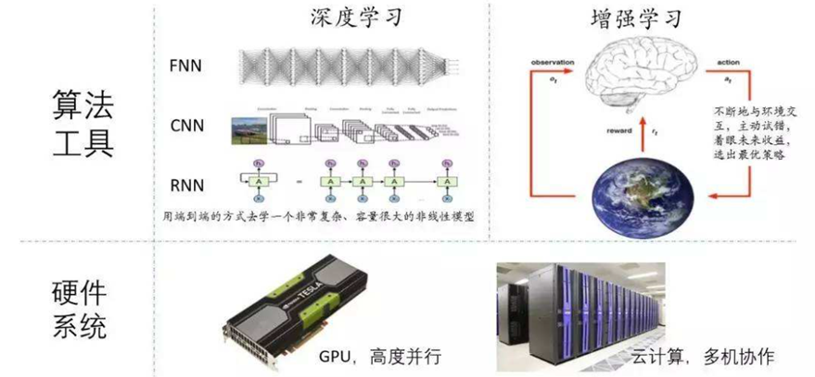
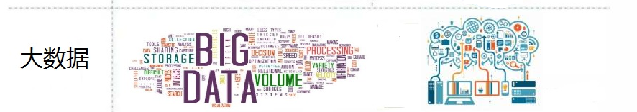
什么是人工智能
Notes:
前馈神经网络(FNN)

Slide 26
目录
课程概述
为什么要研究人工智能?
什么是人工智能
人工智能发展历史
人工智能最新发展水平
AI比赛、学术组织、会议、重要刊物

Slide 27
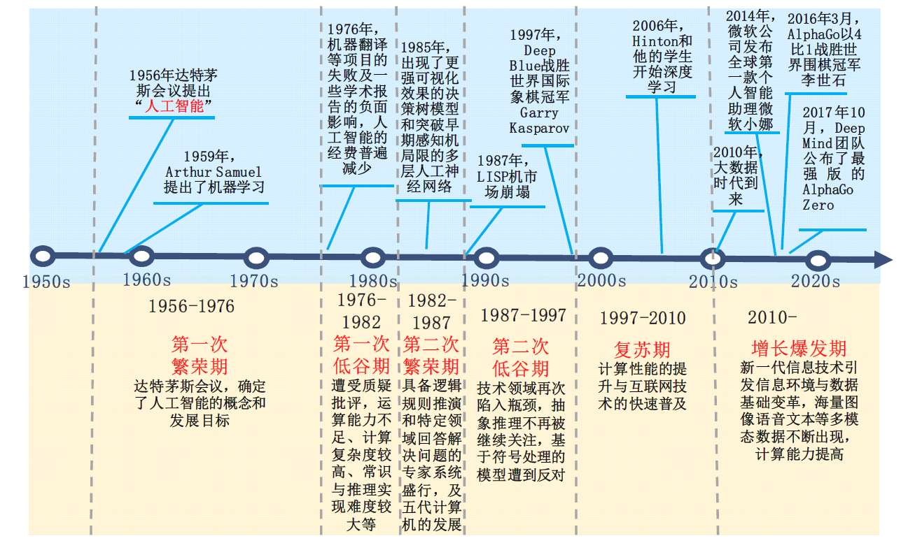
AI发展三起三落（一周期/15年）

Slide 28
目录
课程概述
为什么要研究人工智能?
人工智能发展历史
人工智能最新发展水平
AI比赛、学术组织、会议、重要刊物

Slide 29
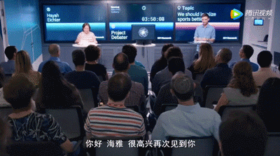
IBM<This is AI!>
Discovery 频道与IBM合作拍摄制作的科普纪录片，介绍当今世界在人工智能方面的进展和展望
https://v.qq.com/x/page/t0779y2kbou.html

Slide 30
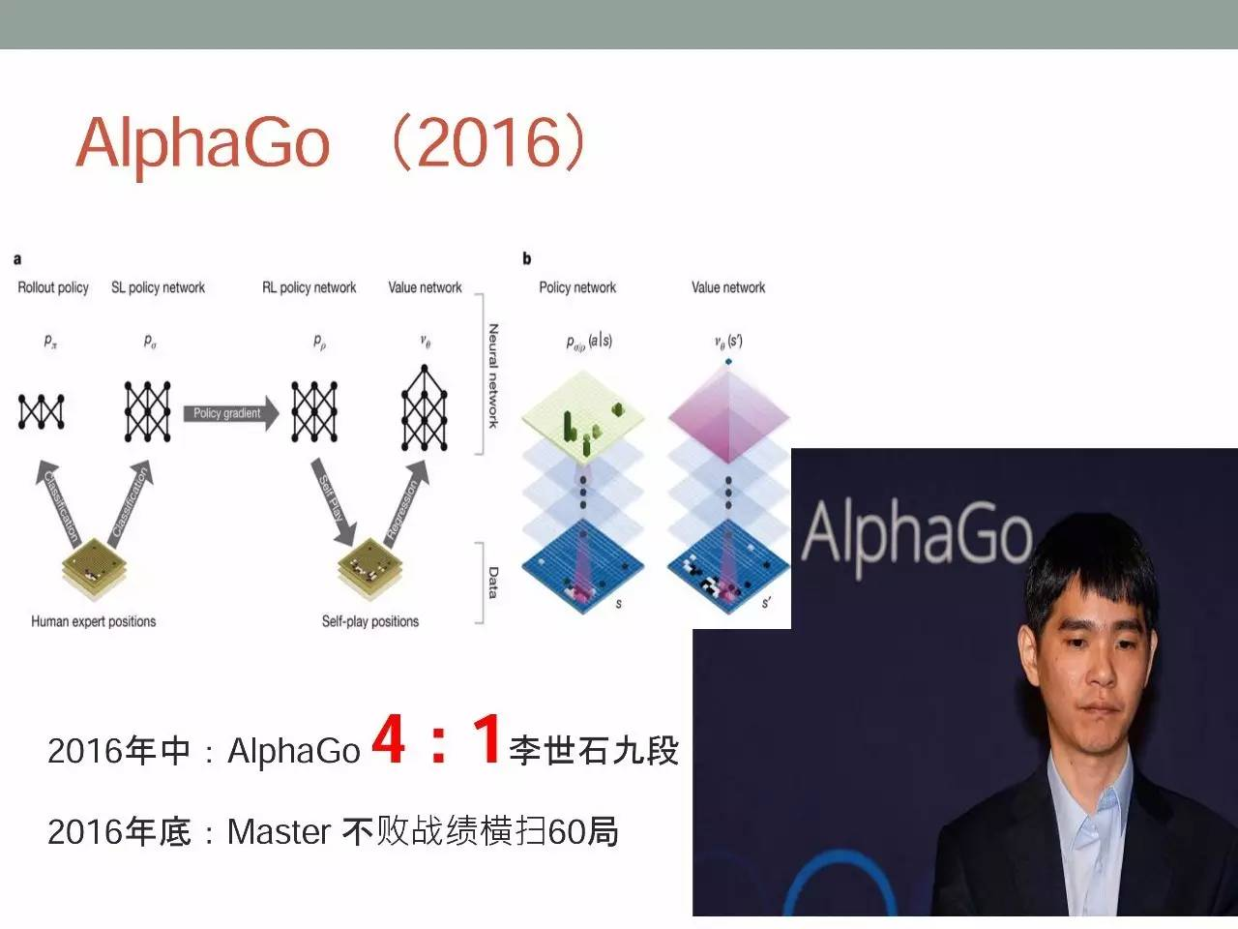
围棋大战

Slide 31
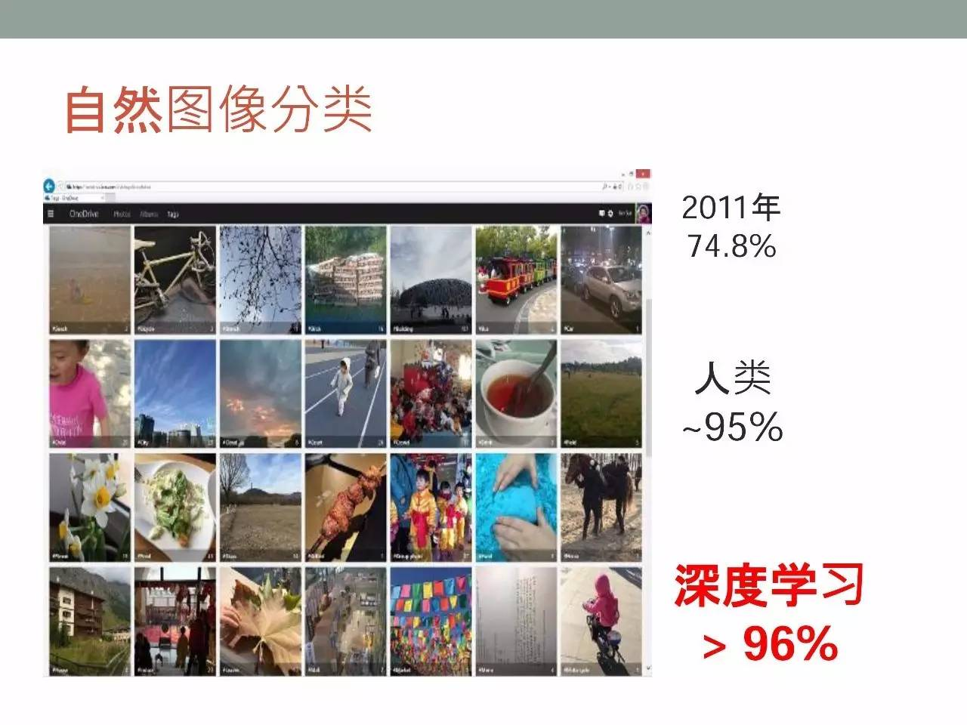
图像分类

Slide 32
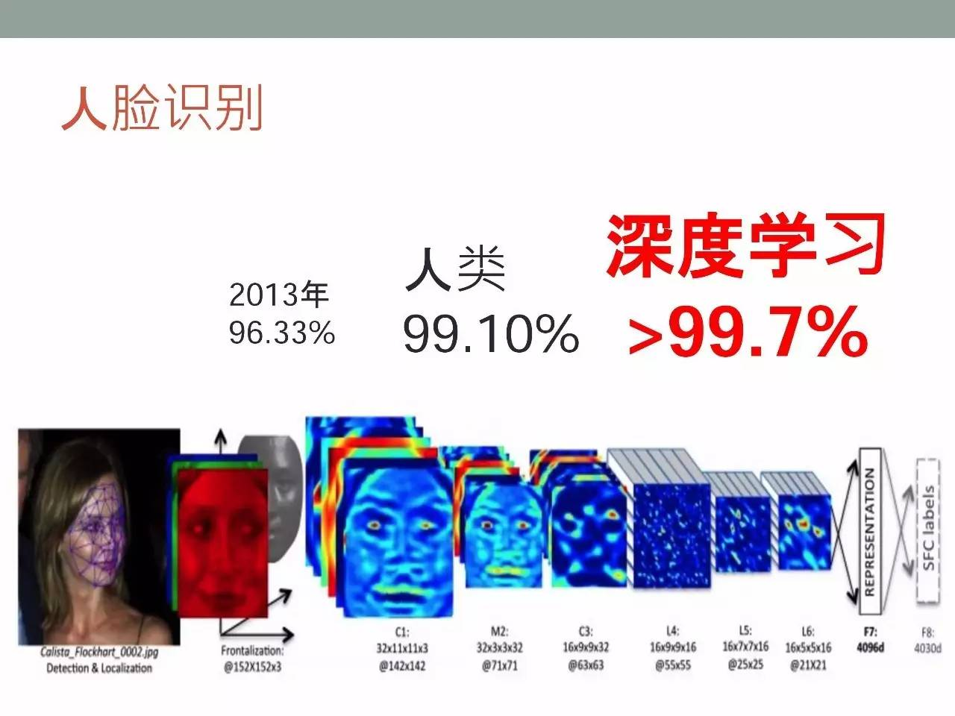
人脸识别

Slide 33
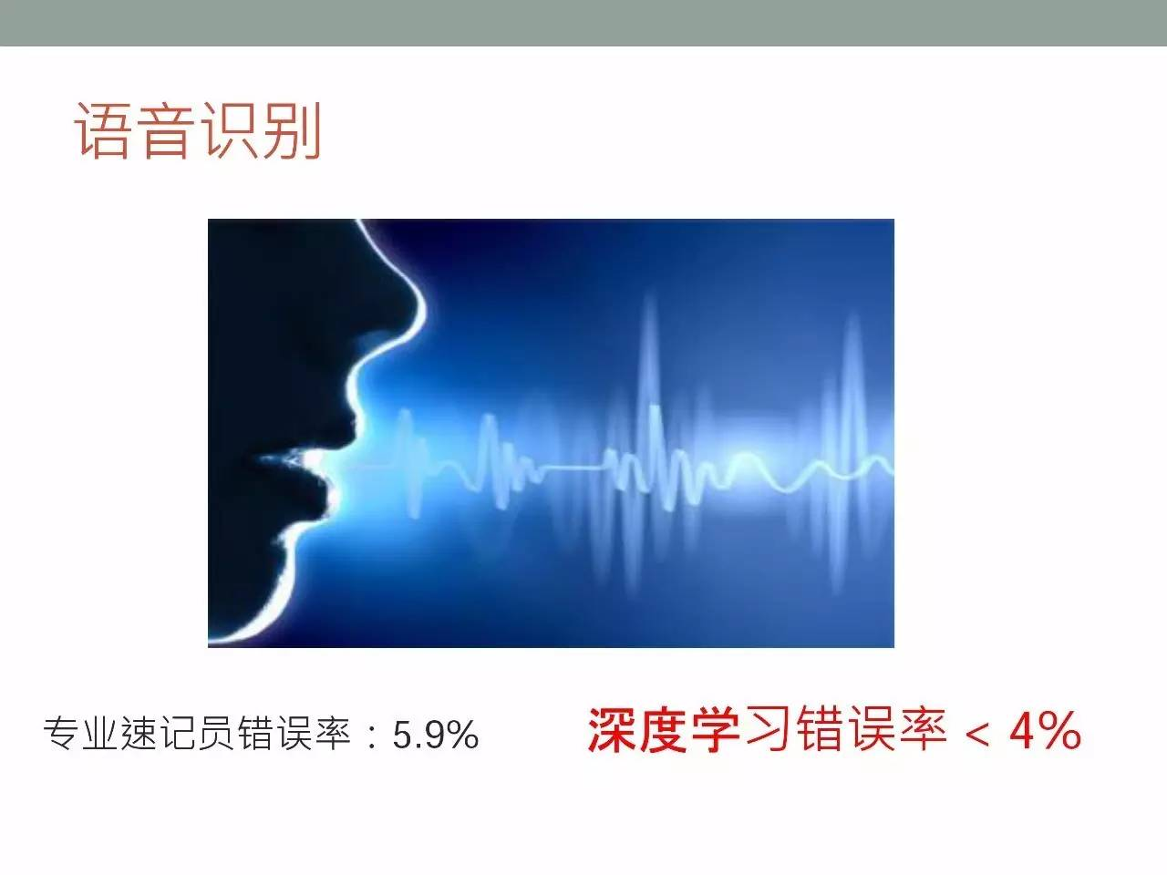
语音识别
Notes:
自然语音处理，人工智能皇冠上的明珠！

Slide 34
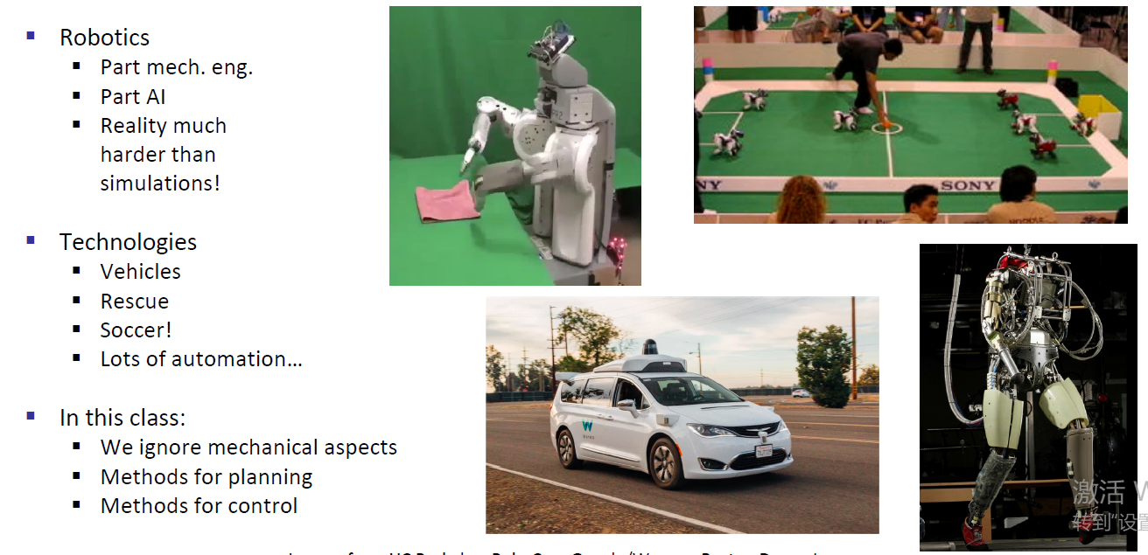
机器人

Slide 35
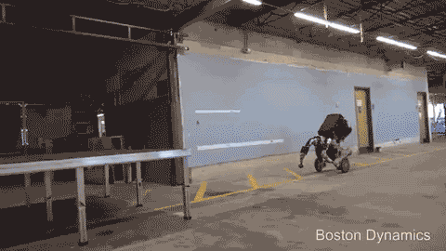
机器人
2017年，波士顿动力发布新型轮式直立机器人Handle。Handle可承重45.5公斤，而在负重时机器人照样可以轻盈地跳过障碍物。

Slide 36
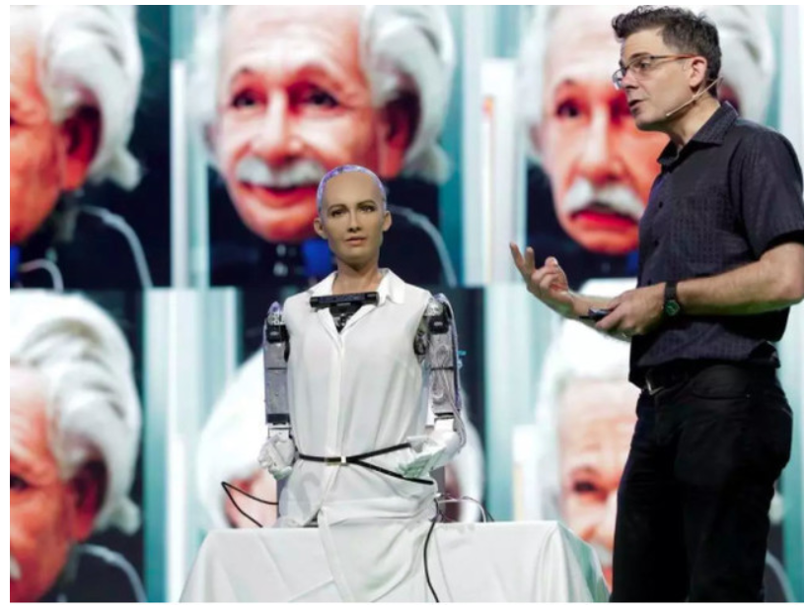
机器人公民-索菲亚
Notes:
机器人公民索菲亚
索菲亚长得像人，非常像，不仅仅是形态，包括面部表情的表达。
索菲亚被设计为女性，由美国公司 Hanson Robotics 一手打造，外表以奥黛丽.赫本和创始人大卫汉森（David Hanson）妻子为原型。她的皮肤是使用一种名叫果胶的仿生皮肤材料制成的，这种材料类似一种弹性橡胶，毛孔大小能达到4至40毫微米（十亿分之一米），和人类几乎没有差别。另外，通过在眼睛和胸前装摄像头，以及人工智能技术，索菲亚可以感知、观察、识别身边人的动作、表情，并作出相应回应。目前，索菲亚可以模拟62种人类表情。

Slide 37
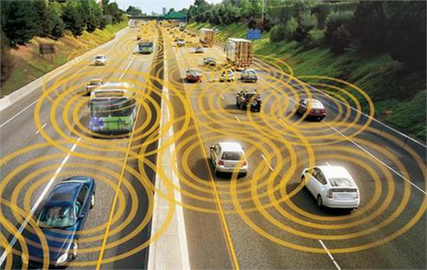
无人驾驶共享汽车

Slide 38
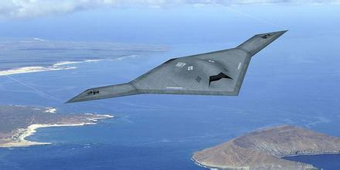
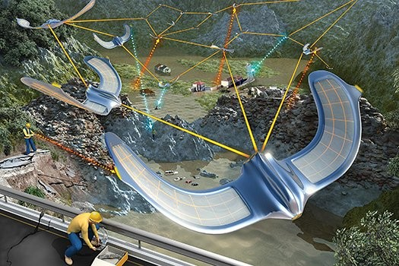
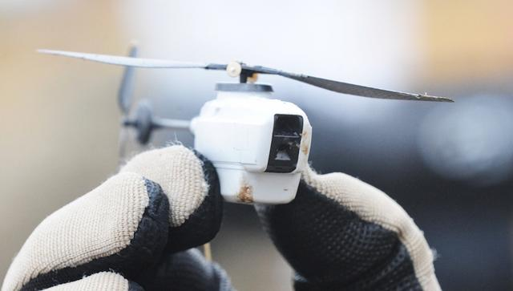

无人作战系统
X-47B无人作战飞机（雷神）
无人机蜂群
无人机“黑色大黄蜂纳米”（Black Hornet Nano）

Slide 39
目录
课程概述
为什么要研究人工智能?
什么是人工智能
人工智能发展历史
人工智能最新发展水平
AI比赛、学术组织、会议、重要刊物

Slide 40
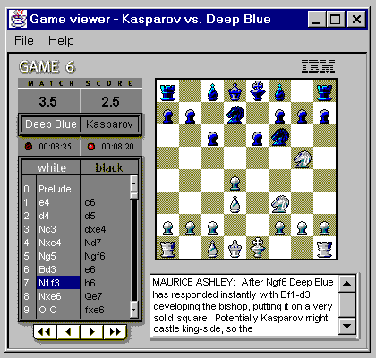
第一次人机大战
1997年，IBM的计算机深蓝第一次击败了国际象棋大师卡斯帕罗夫。
2006年，人类最后一次打败顶尖的国际象棋AI。
意味着：机器在逻辑推理能力方面超越人类
Notes:
a.32个大脑（微处理器） b.存储了一百多万局棋谱，可以看12步棋，每秒钟可以计算2亿次，下一步棋可从10120中选出一个最佳方案

Slide 41
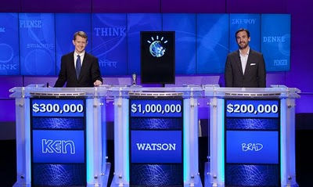
第二次人机大战
2011年，IBM公司开发的Watson 机器人战胜了电视智力竞赛Jeopardy 的人类冠军
意味着：机器在文本理解和问题回答方面的能力超越人类

Slide 42
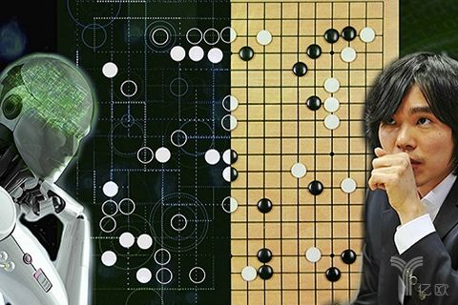
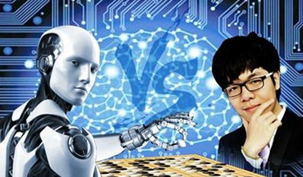
第三次人机大战
《自然》杂志2016.1.27日发文，围棋电脑软件“AlphaGo”(阿尔法围棋)打败了职业棋手，震撼了国际棋坛，这个消息也令人工智能科学家们感到震撼。
意味着：在复杂问题求解方面，机器超越人类

Slide 43
AI比赛
DARPA的机器人汽车陆地挑战赛
Robocup 机器人足球赛
TREC信息检索比赛
机器翻译比赛
语音识别比赛

Slide 44
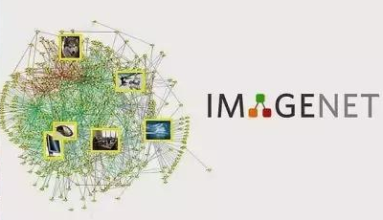
AI比赛
ILSVRC（ImageNet Large Scale Visual Recognition Challenge）是近年来机器视觉领域最受追捧也是最具权威的学术竞赛之一，代表了图像领域的最高水平。ImageNet数据集是ILSVRC竞赛使用的是数据集。

Slide 45
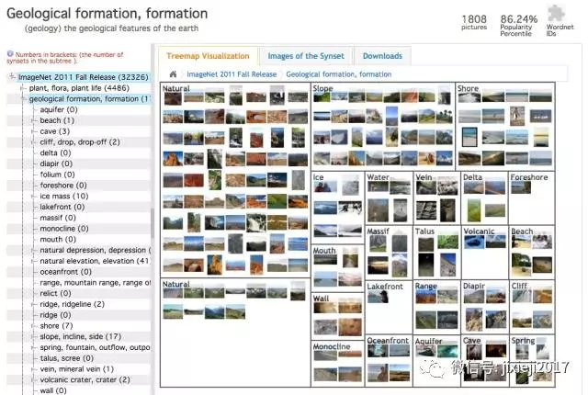
AI比赛
2007年初，李飞飞开始了ImageNet项目，是目前世界上最大的图像识别数据库，已超过1300万张。
2009年，李飞飞和她的团队发表了ImageNet的论文与数据集。
ImageNet在线数据库截图

Slide 46
AI比赛
Kaggle成立于2010年，2017年被Google收购，是全球顶级的权威性数据科学竞赛平台,在数据科学领域中享有盛名,为全世界的数据科学和机器学习的爱好者提供的数据发掘和预测竞赛的在线平台。
公司提供一些数据，进而提出一个实际需要解决的问题；从参赛者的角度来讲，他们将组队参与项目，针对其中一个问题提出解决方案，最终由公司选出的最佳方案。

Slide 47
AI比赛
Kaggle入门级的三个经典练习项目，供大家学习。 1. Titanic（泰坦尼克之灾） 中文教程： 逻辑回归应用之Kaggle泰坦尼克之灾
2. House Prices: Advanced Regression Techniques（房价预测） 中文教程：Kaggle竞赛 — 2017年房价预测
3. Digital Recognition（数字识别） 中文教程：大数据竞赛平台—Kaggle 入门

Slide 48
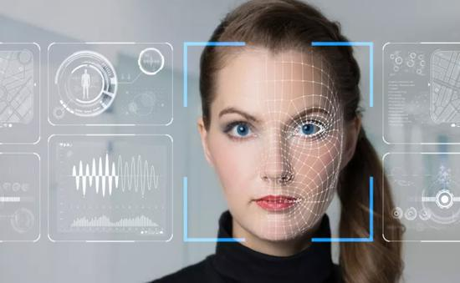
AI比赛
全球人脸识别算法测试（FRVT）
由美国领导，伴随着人脸识别算法的普及而进入公众视野，该测试给人脸识别算法评价一个较为通用的衡量标准，并且设置了儿童、护照等多个项目，具有很好的参考性

Slide 49
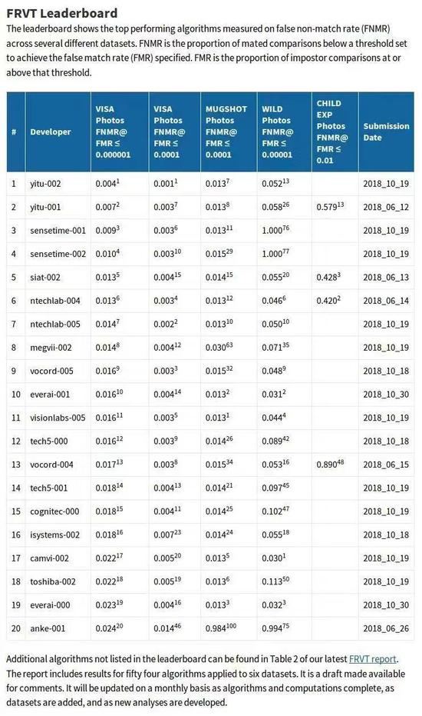
AI比赛
全球人脸识别算法测试（FRVT）
2018年报告，排名前五的算法被中国包揽。依图科技（yitu）继续保持全球人脸识别竞赛冠军，在千万分之一误报下的识别准确率超过99%，排名第二的算法也来自依图科技。商汤科技（sensetime）摘得第三名和第四名，中国科学院深圳先进技术研究院(siat)排名第五，旷视科技（megvii）排名第八。

Slide 50
AI学术组织、会议
国际人工智能联合会（IJCAI），每2年召开一次国际学术会议。
美国人工智能学会（AAAI)，每年召开一次国际学术会议。
其他会议，如国际自动控制协会（IFAC)、国际工业机器人会议、国际信息处理联合会（IFIP)和国际模式识别会议等，都将人工智能作为重要的议题之一。
国内的组织有人工智能学会，计算机学会，自动化学会，电子学会….。

Slide 51
有重大影响的研究机构
麻省理工学院、斯坦福大学、卡内基－梅隆大学和IBM、微软、Google、百度等
DeepMind：https://deepmind.com/
Google Research：https://research.googleblog.com/
OpenAI：http://openai.com/
IBM AI Research：http://www.research.ibm.com/ai/
Berkley AI：http://bair.berkeley.edu/
Stanford ML Group：https://stanfordmlgroup.github.io/
Facebook Research：https://research.fb.com/

Slide 52
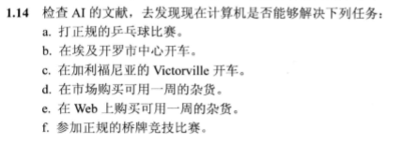

本周作业和下周内容
作业：复习教材第一章，完成课后练习1.14或1.15
下周内容：
第2章 智能Agent，请提前预习

